Slide 1
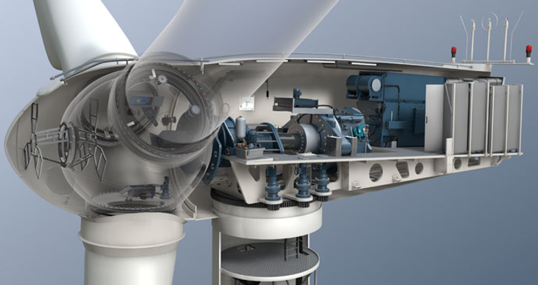

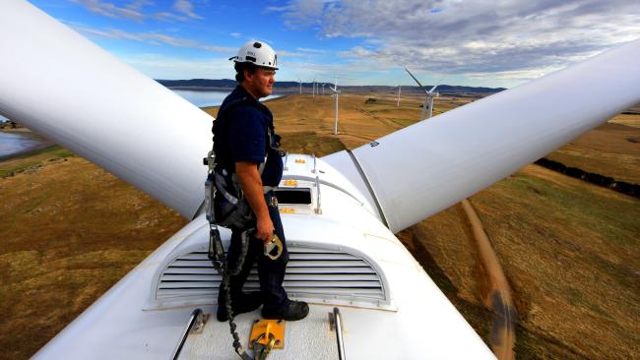


Volumen de aceite
Temperatura de multiplicadora
Potencia
Productor de eventos –
Sensores
Velocidad de viento
Servidor
HTTP
Enterprise Service Bus
(ESB)
FTP -STP
TRANSFORMACIÓN
Evento complejo
Nube
Motor CEP
Toma de
decisiones
ACCIÓN
Patrones (EPL)

Slide 2


Actuación.
Activos.
Parques.
Informes de trabajo.
Técnicos.
Ingeboards | Traducción | IDSCADA
Lodoso11 | 111111 | 749874
Lodoso12 | 222222 | 401288
… | … | …
LodosoXY | 999999 | 123548
En base a SCADA mostramos Ingeboards datos correctivos
Ingeboards
Datos de cada uno de los activos:
Temperaturas.
Velocidad de viento.
Nivel de aceite.
Datos de errores:
Log de incidentes.
Paradas de aeros.
SCADA
Activos = Aerogeneradores

Slide 3

Actuación.
Activos.
Parques.
Informes de trabajo.
Técnicos.
ALERTA. PARADA DE AERO PELIGRO CAÍDA
Alertas predictivas
Ingeboards
APLICACIÓN CEP
[Patrones]
Datos de cada uno de los activos:
Temperaturas.
Velocidad de viento.
Nivel de aceite.
Datos de errores:
Log de incidentes.
Paradas de aeros.
SCADA

Slide 4
Viento
Viento
Formación poco común
Formación común

Slide 5



Alta
Baja
Mostrar perfil
Mostrar compras
Cerrar sesión
Login
Log off
…
Etc.
suscribe(myID)
publish(servicio)
Peticion (alta)
Return alta

Slide 6
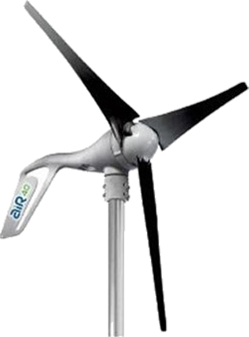
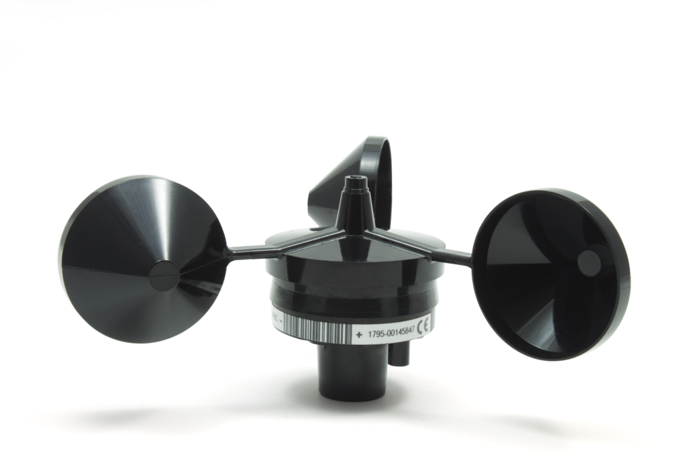



Productores de eventos
Sensores IoT
WindEventSimple
Motor CEP
HomeEvent Simple
CH 1
Aerogenerador
Enterprise Service Bus
WindEvent Complex
HomeEvent Complex
CH 2
Domótica
Consumidores de eventos

Slide 7
MOTOR CEP
Flujo normal de eventos
Resultados
Alerta 1 DETECTADA
Patrones desplegados
Alerta 1
Alerta 2

